Slide 1
LoonieMind.
Finanças com clareza
para pequenos negócios.
Organização financeira e IA sob supervisão humana.
PROPOSTA DE SOLUÇÃO · APLICAÇÃO LOCAL
Notes:
Tempo previsto: 20s
O LoonieMind é uma proposta de solução para ajudar pequenos negócios a organizar o caixa e entender o que seus números indicam. A ideia é reunir informações que normalmente ficam espalhadas em planilhas e transformar esse histórico em uma rotina mais clara de acompanhamento e planejamento.
Fontes e evidências:
Escopo implementado em README.md e docs/DECISOES-E-ESCOPO.md. Projeto apresentado sem alegações de empresa formalizada, clientes ou resultados comerciais.

Slide 2
LOONIEMIND
Da planilha à decisão.
Uma rotina para reunir registros, revisar e entender o caixa.
01
02
03
04
Importar e conferir
Revisar categorias
Acompanhar o caixa
Exportar e guardar
Prévia, validação e origem dos dados.
Sugestões com confirmação humana.
Saldo, resultado e estimativa futura.
Relatórios completos e backup.
LoonieMind · Projeto de gestão financeira
02
Notes:
Tempo previsto: 40s
O ponto de partida é uma dificuldade comum na gestão: ter os registros e ainda gastar tempo para descobrir quanto entrou, quanto saiu e o que precisa de atenção. O fluxo do LoonieMind começa com a importação da planilha. Antes de gravar, ele apresenta uma prévia e aponta problemas. Depois, a pessoa revisa as categorias, acompanha os indicadores e exporta os relatórios. A proposta de valor é organizar a rotina e apoiar decisões com dados rastreáveis.
Fontes e evidências:
Código funcional: looniemind/imports.py, services.py, workbooks.py e web/app.js. Proposta de valor do projeto; sem estatísticas externas de mercado.

Slide 3
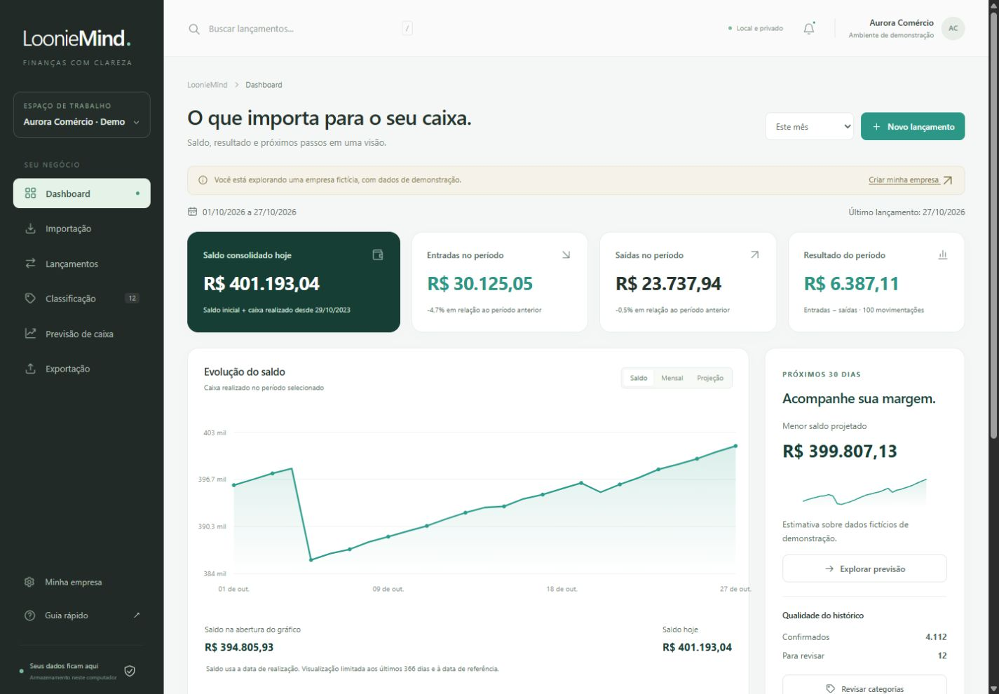
LOONIEMIND
O que importa aparece primeiro.
Saldo consolidado
Quanto há no caixa desde a referência.
Resultado do período
Entradas e saídas da janela selecionada.
Pendências e próximos dias
LoonieMind · Projeto de gestão financeira
03
Notes:
Tempo previsto: 50s
Esta é uma tela real da aplicação, usando a empresa fictícia Aurora Comércio. O saldo consolidado mostra todo o caixa desde a referência. Entradas, saídas e resultado mostram o período selecionado. Essa diferença evita confundir o resultado do mês com o dinheiro disponível. O gráfico permite acompanhar a evolução do saldo, enquanto as pendências e a projeção ficam ao lado. As planilhas também ganharam documento, cliente ou fornecedor, centro de custo, conta e forma de pagamento. Assim, o resumo pode ser conferido até o lançamento de origem.
Fontes e evidências:
Captura da aplicação local, versão 1.1, empresa fictícia Aurora Comércio, em 27/10/2026. docs/01-prototipacao/dashboard-apresentacao-v1.1.jpg. Dados sintéticos de datasets/sintetica-v2.

Slide 4
LOONIEMIND
IA para sugerir. Revisão para confirmar.
Descrição → TF-IDF de palavras e caracteres → LightGBM → revisão
14.400 exemplos · 12 classes
Partição | Exemplos | Famílias
Treino | 9.600 | 192
Validação | 2.400 | 48
Teste | 2.400 | 48
0,6766
F1 macro no teste
Resultado sintético.
Validação real ainda necessária.
Famílias de descrição não são compartilhadas entre as partições.
LoonieMind · Projeto de gestão financeira
04
Notes:
Tempo previsto: 65s
A primeira aplicação de inteligência artificial é a classificação. A descrição é convertida em números por TF-IDF de palavras e caracteres, e um classificador LightGBM aprende a sugerir tipo e categoria. Foram gerados quatorze mil e quatrocentos exemplos, distribuídos em doze classes. As variações da mesma família de descrição ficam juntas, para evitar repetir o mesmo padrão no treino e no teste. O F1 macro medido no teste foi zero vírgula seis sete seis seis. É um resultado sintético, com diferenças entre categorias, e não uma garantia de acerto em empresas reais. Por isso, a pessoa confirma ou corrige as sugestões. As correções só entram no modelo depois de um novo treinamento explícito.
Fontes e evidências:
docs/relatorios/avaliacao-v1.1.json: modelo 16d06098da41, F1 macro de teste 0,6766, validação 0,6034. Base: 14.400 exemplos, 288 famílias, 12 classes. Código: looniemind/models.py. Conceitos: https://scikit-learn.org/stable/modules/feature_extraction.html e https://scikit-learn.org/stable/modules/generated/sklearn.metrics.f1_score.html.

Slide 5
LOONIEMIND
Prever é também medir o erro.
Receitas e despesas são estimadas separadamente, com comparação temporal.
21 dias reservados
Validação cronológica,
sem consultar o futuro.
O menor erro decide
A referência semanal venceu nas receitas do cenário Studio.
Dados fictícios · 07–27/out/2026 · Estimativa, sem garantia de saldo futuro.
LoonieMind · Projeto de gestão financeira
05
Notes:
Tempo previsto: 60s
A segunda aplicação é a previsão de fluxo de caixa. O sistema estima receitas e despesas separadamente e combina as duas com o saldo atual. Com histórico suficiente, compara um LightGBM Regressor com a repetição do padrão semanal. Os dias mais recentes ficam fora do treino para uma validação cronológica, sem usar dados do futuro. O método com menor erro é escolhido para cada série. No cenário Aurora, o erro médio diário das receitas foi cerca de cento e trinta e seis reais com LightGBM, frente a cento e quarenta e seis da referência. Em outro cenário, a referência semanal venceu. Isso mostra por que medir é necessário. A projeção é uma estimativa e não substitui a conferência das contas futuras.
Fontes e evidências:
docs/relatorios/avaliacao-v1.1.json, Aurora/receitas: MAE LightGBM R$ 135,89/dia; referência semanal R$ 145,59/dia, janela 07–27/10/2026. Studio/receitas: referência escolhida. A mesma janela é usada para comparar e selecionar o método, sem teste externo independente. Código: ForecastService em looniemind/models.py. https://lightgbm.readthedocs.io/en/stable/Python-API.html.

Slide 6
LOONIEMIND
Um ciclo completo, pronto para evoluir.
HOJE
PRÓXIMOS PASSOS
Importar e revisar
Acompanhar e prever
Exportar e recuperar
Validar com dados reais
Acompanhar os erros
Preparar o uso compartilhado
10.965 movimentos financeiros fictícios,
além dos exemplos de classificação.
Organização, transparência e IA
sob supervisão humana.
LoonieMind · Projeto de gestão financeira
06
Notes:
Tempo previsto: 35s
A aplicação já reúne importação, revisão, dashboard, previsão, relatórios e backup, funcionando localmente. A base ampliada inclui mais de dez mil movimentações financeiras fictícias, além dos exemplos de classificação. O próximo passo para uso real é validar a rotina com empresas, reunir dados revisados e acompanhar os erros ao longo do tempo. A visão do LoonieMind é apoiar a gestão financeira com organização, transparência e inteligência artificial sob supervisão humana.
Fontes e evidências:
Manifesto: datasets/sintetica-v2/manifesto.json, 10.965 movimentos financeiros + 14.400 exemplos rotulados. Sistema local; autenticação, permissões e validação em operação real ainda são etapas futuras. Documentação: docs/MANUAL-SISTEMA-E-IA.md.

